Slide 1
计算机体系结构习题课Ⅱ
2021.6.24
祝含颀

Slide 2
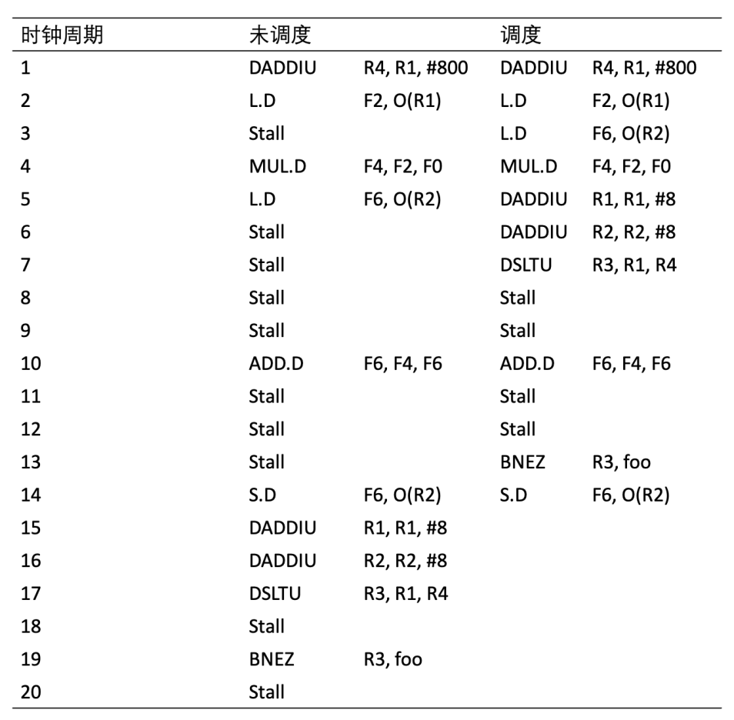
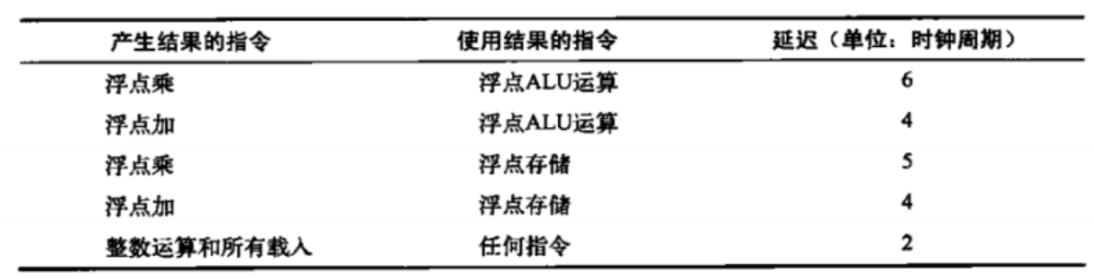
假定一个完全旁路的单发射流水线。 分支在ID段解析且延迟为1。
在未调度和已调度情况下，结果向量Y中每个元素的执行时间为多少个时钟?
Delay 考不考虑自己都对
Delay 2
Delay 2
Delay 6
Delay 2
思路：识别关键路径
Delay 4
调度后时钟周期为13
（ DADDIU R4,R1,#800不属于循环内）
Delay 2
Delay 2
Delay 2
Delay 2

Slide 3
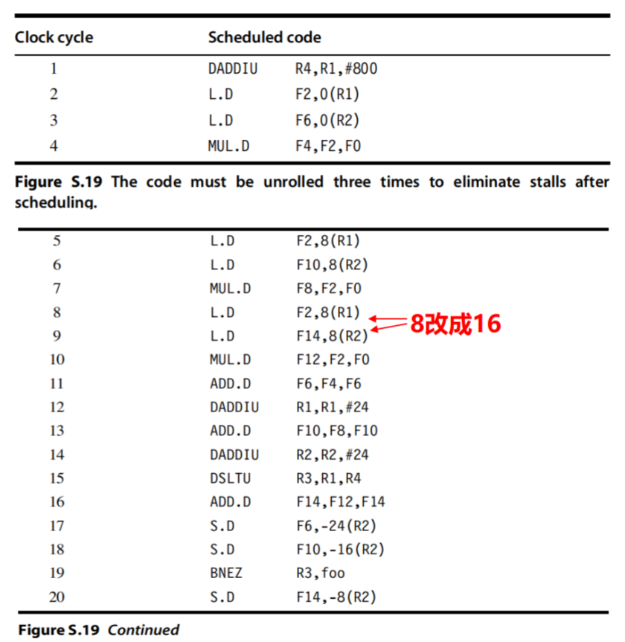
b. 假定一个单发射流水线。根据需要对循环进行任意次展开，使调度中不存在任何停顿，消除循环开销指令。必须将此循环展开多少次?给出指令调度。 结果中每个元素的执行时间为多少?
思路：
1.复制循环体多次
2.合并不必要指令，调整偏移量
3.消除名称相关
4.调度，调整偏移量
调度方式合理即可，需要展开3次

Slide 4
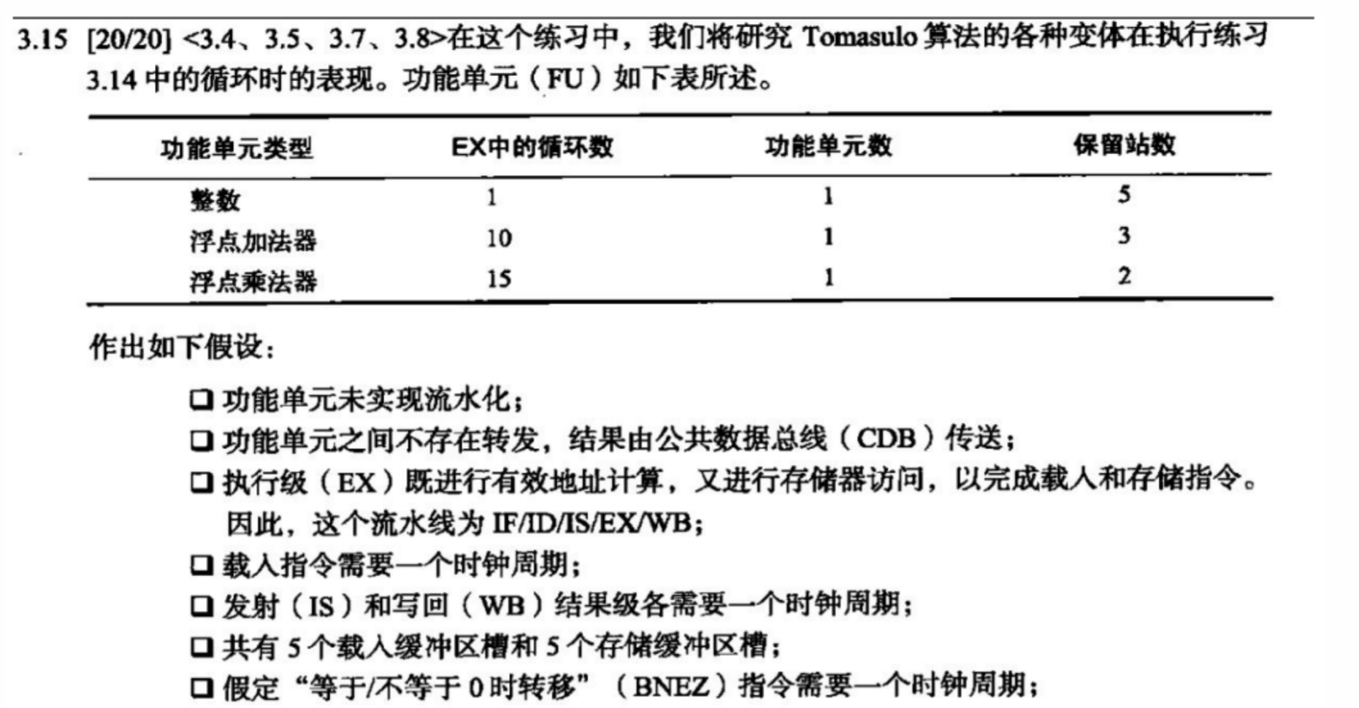
广义旁路

Slide 5
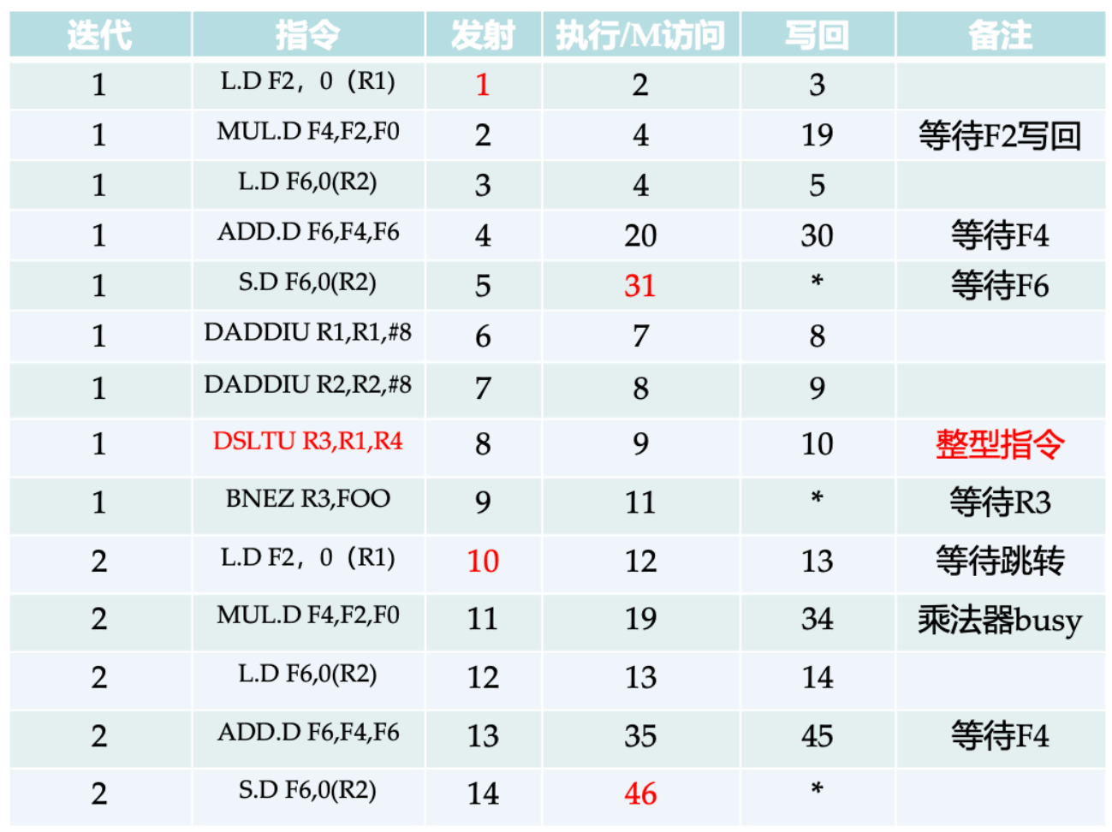
寄存器重命名
顺序发射乱序执行

Slide 6
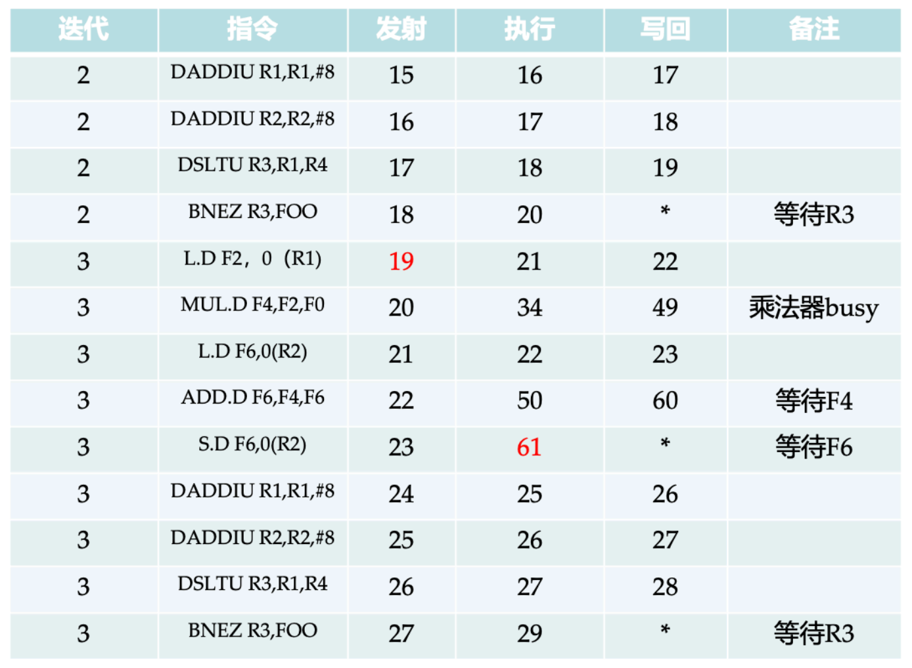

Slide 7
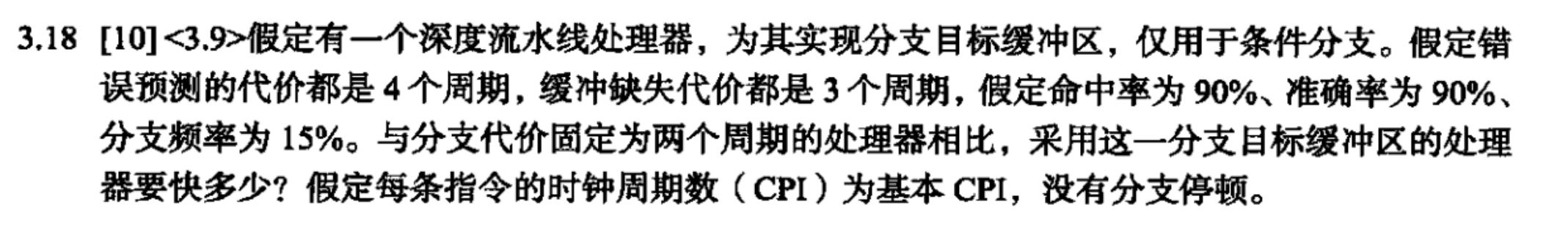
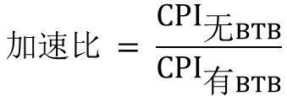
是否缺失 | 预测结果 | 发生频率 | 代价周期数
是 | \ | 15% * 10% = 1.5% | 3
否 | 正确 | 15% * 90% * 90% = 12.15% | 0
否 | 错误 | 15% * 90% * 10% = 1.35% | 4
${CPI}_{无BTB}$= ${CPI}_{base}+ {stall}_{base }=1+15\% ∗2=1.3$
${CPI}_{有BTB}$= ${CPI}_{base}+ {stall}_{BTB }=1+1.5\% ∗3+12.15\% ∗0+1.35\% ∗4=1.1$
$$加速比 = \frac{{CPI}_{无BTB}}{{CPI}_{有BTB}}$$

Slide 8
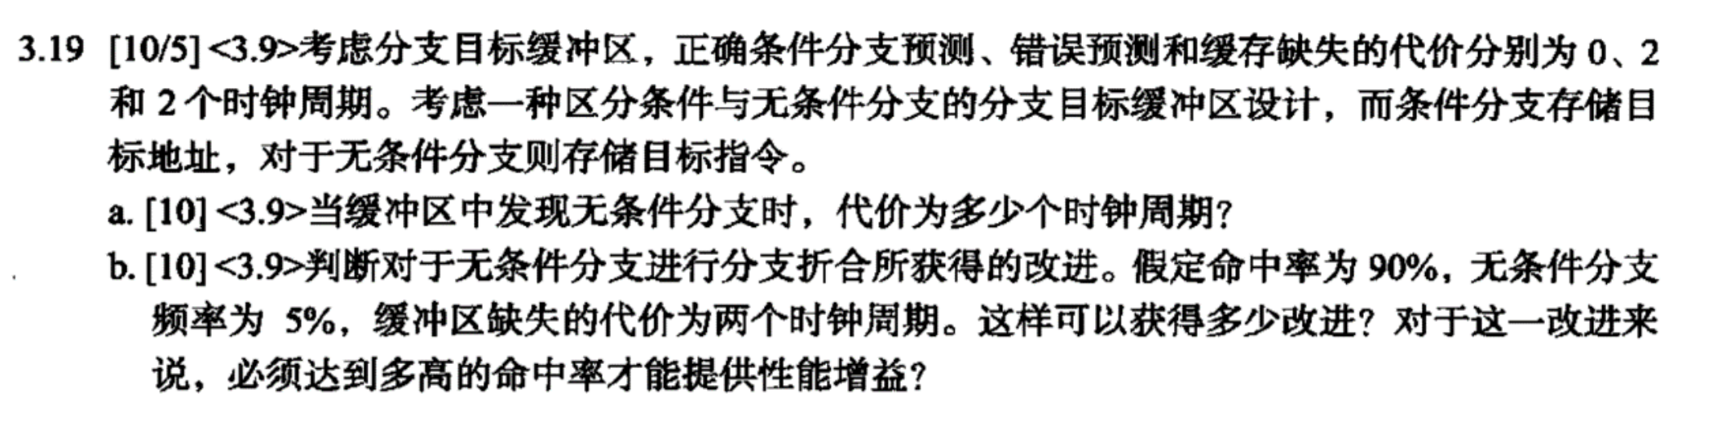
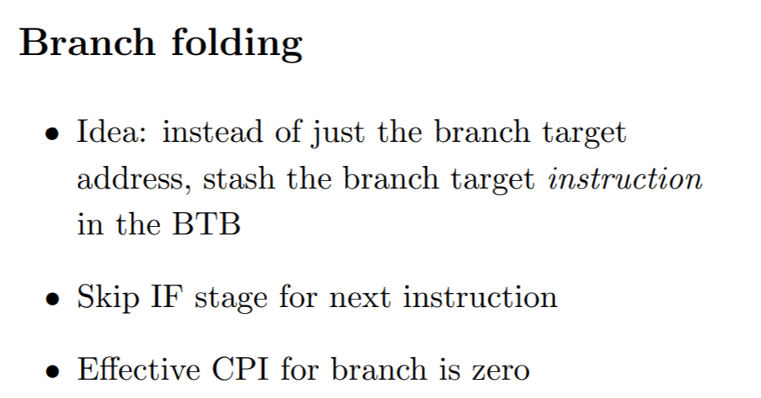
存储无条件分支的目标指令相当于跳过了这条无条件分支指令。如果在指令获取中有一个BTB命中，并且目标指令是可用的，那么该指令将直接进入译码阶段，以代替分支指令。因此代价是-1个周期。
如果BTB只存储无条件分支的目标地址，则CPI的改进为5% ×（90% × 0 + 10% × 2）= 0.01。如果BTB改为存储目标指令，则CPI项将变成5% ×（90%×(-1)+10%×2）=-0.035，
负号表示它降低了总体CPI值。
设命中率为h，那么若需要提供性能增益，则必须有 5% x（h x（-1）+（1-h）x 2）<=0
解得h>=2/3

Slide 9
谢谢！

